Slide 1
Budsjett og økonomiplan 2018-2021
Rådmannen sitt forslag
Kommunestyret 26. februar 2017

Slide 2
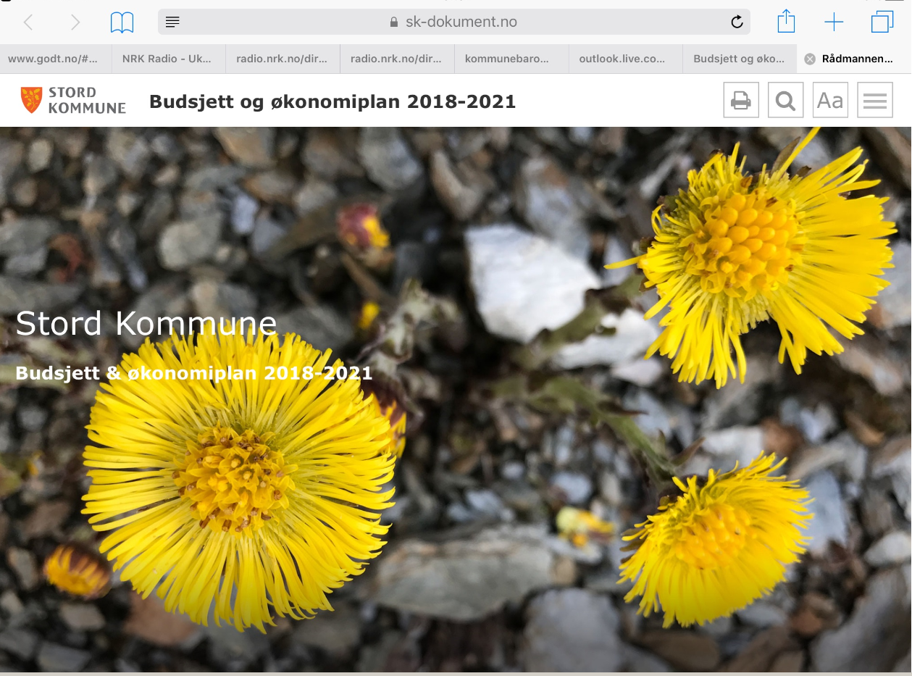
Notes:
Knapperad øvst i dokumentet er:
-Utskrift
-Søkefunksjon
-Endre bakgrunnsfarge (svart eller kvit) Ved svart bakgrunn ser eg ein del av teksten forsvinn.
-Endre storleik på skrift

Slide 3
Budsjett og økonomiplan 2018-21, premissar
Gjeldande økonomiplan
Utviklinga så langt i 2017
Regjeringa sitt forslag til statsbudsjett
Notes:
NB – det har ei driftsramme på over 1,3 mrd
Eg legg vekt på å forklara forskjellen mellom 2017 og dagens drift

Slide 4
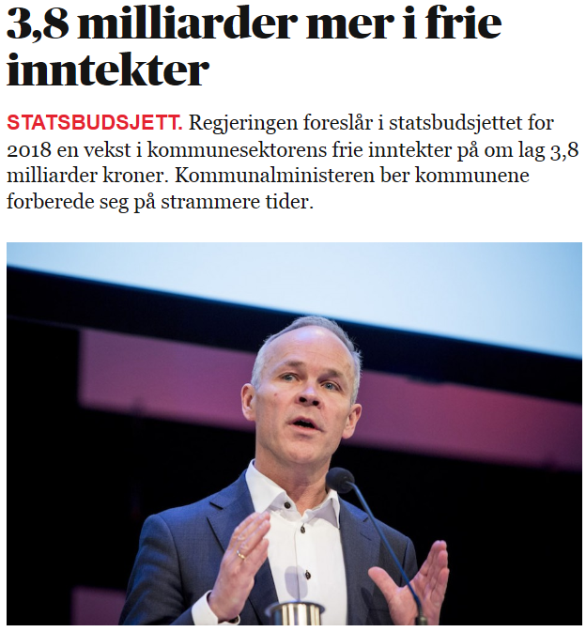
Statsbudsjettet 2018
– Regjeringens tydelige signal er at kommunesektoren i årene som kommer må prioritere tydeligere, slik også staten må. Offentlig sektor må jobbe med
effektivisering og digitalisering
Notes:
Det siste først.
Auka inntekter, men må prioritera og effektivisera.

Slide 5
Framlegg til statsbudsjett
Milliard kroner
Vekst frie inntekter | 3,6
Innanfor dette er det venta at kommunen finansierer:
Demografi | -2,2
Auka pensjonskostnader | -0,3
Satsingar på rusomsorg, tidleg innsats, førebyggjande tiltak born og unge («mild øyremering») | -0,7
Rest frie inntekter | 0,4
Notes:
2,6 % løns- og prisvekst
«Mild øyremerking»

Slide 6
Framlegg til statsbudsjett, «aktuelle saker» ifølgje regjeringa finansiert:
Opptrappingsplan for rus (1 mrd. kr.)
Helsestasjon og skulehelseteneste (753,5 mill.)
Innlemming av bustadsosiale tilskot i rammetilskotet (44 mill.)
Tilskot frivilligsentralar (169,9 mill.)
Tidleg innsats barnehage og skule (200 mill.)
Barnevern (200 mill.)
Barnehagelærarar (172,2 mill.)
Auka foreldrebetaling (-301,5 mill.)

Slide 7
Framlegg til statsbudsjett, diverse
Statsbudsjettet legg opp til ein lønsvekst på 3,0 prosent i 2018, prisvekst 1,9 prosent, deflator 2,6 prosent
Redusert basistilskotet med ca. kr 5,3 mill., delvis kompensert med tilskot «ufrivillig aleine»
Innstramming ressurskrevjande tenester tilsvarande 3 mill. kr for Stord
Kr 10 000 for utgifter med borgarleg vigsle

Slide 8
Budsjett og økonomiplan 2018-21, premissar, prioritert
Gjeldande økonomiplan, investeringar: - Ny Nysæter ungdomsskule - Sjukeheimsplassar
Kommunestyret sitt vedtak om at eigedomsskatt ikkje skal finansiera driftsrekneskapen = stramt driftsbudsjett
Notes:
Overordna:
- e-skatt ikkje til drift - investeringar
Auka finanskostnader:
2018 11,4 mill
2019 stabilt
2020 og 2021 ca 10 mill kvart år

Slide 9
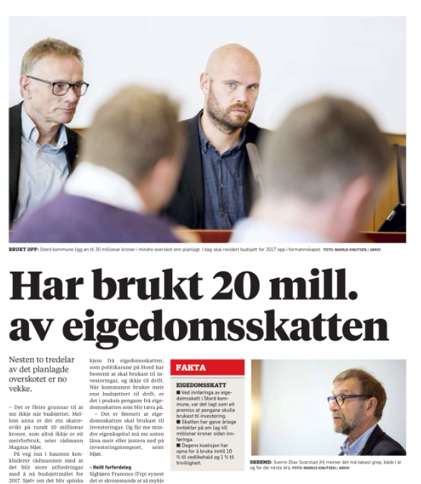
Budsjettrevisjon
2. Tertial 2017
«Heilt forferderleg»
«Heilt feil veg»
«Skremd»
«Må ta grep»
Notes:
Ingen mann er ei øy.
Me må prøva å unngå slike oppslag.

Slide 10
Status i budsjettarbeidet 6.9.17 - konsekvensjustert budsjett, formannskapet sin budsjettkonferanse
Inntektsauke 36,3 mill. kr
Lønsauke -46,6 mill. kr
Auka pensjon/sosiale kostnader -9,1 mill. kr
Auka driftsutgifter -9,0 mill. kr
Auka finanskostnader -12,6 mill. kr
Underbalanse, utan bruk av e-skatt -40,4 mill. kr
Stillingsgruppa og trepart-samarbeidet ligg i tillegg inne med innsparingskrav på 7 mill.
Notes:
Ta fram att denne.
Øyeblikksbilde.
Element av skjøn.

Slide 11
Status i budsjettarbeidet 12.10.17 - konsekvensjustert budsjett, etter forslag til statsbudsjett
Inntektsauke 38,35 mill. kr
Lønsauke -46,60 mill. kr
Auka pensjon/sosiale kostnader -9,10 mill. kr
Auka driftsutgifter -4,20 mill. kr
Auka finanskostnader -12,6 mill. kr
Underbalanse, utan bruk av e-skatt -34,15 mill. kr
Stillingsgruppa og trepart-samarbeidet ligg i tillegg inne med innsparingskrav på 7 mill.
Notes:
Oppdatert etter statsbudsjettet.
Ikkje to strek under svaret.
Men gir ein god peikepinn på «stoda». Sjeldant svakt utgangspunkte for budsjettarbeidet.
Kvifor?
Inntektene held ikkje tritt med utgiftsveksten
Innstrammingar; endringar i inntektssystemet, blir meir straffa for å vera ein kompakt (lettdriven) kommune, ressurskrevjande brukarar-ordninga stramma med 3 mill.
Me har for høgt kostnadsnivå dersom me skal halda inntektene frå e-skatt utanfor
Bakteppet for budsjettforslaget og resten av foilane.

Slide 12
Driftsbudsjettet, effektivitet
Stord kommune sine utgifter er godt tilpassa inntektsnivået (effektivitetsanalyse KOSTRA)
Stord kommune har gode resultat i høve til inntektsnivået (Kommunebarometeret)
Stord kommune har relativt låge administrasjonskostnader (KOSTRA)

Slide 13
Budsjett-forslaget

Slide 14
Skatteanslag
 | Stord |  | Landet
Vekst skatteinntekter 2016 | 3,6 % |  | 9,7 %
Vekst i skatteinntekter t.o.m. september 2017 | 1,9 % |  | 4,0 %
Prognose skattevekst 2017 | 4 % |  | 3,3 %
Prognose skattevekst 2017-2018 | 6,6 % |  | 2,4 %
Budsjetterte frie inntekter 2018 | 983,355 mill. kr
Meirinntekt i høve «Grønt hefte» | 12,444 mill. kr
Gjennomsnitt skatteinngang dei siste tre år i Stord kommune og budsjettert for 2018 | 95,1 prosent
Notes:
Skatteveksten no i haust gjev grunnlag for eit meir optimistisk skatteanslag enn «grønt hefte».
Statsbudsjettet legg til grunn betringar i norsk økonomi, me meiner at det er grunnlag for å rekna med at Stord vil ta del i denne utviklinga.
Me legg til grunn at me vil få 4% vekst i år, og at me neste år vil få 95,1% av gjennomsnitt nivå på skatteinngangen i landet, tilsvarande 6,6% auke.
Vekstprosenten for 2018 må sjåast i samanheng med at me har hatt svakare vekst dei siste åra:
- Dersom me får same inngang som andre vert veksten relativt større sidan den vert rekna frå eit lågare nivå.
Medan resten av landet, stort sett, har hatt større vekst før, vil me derfor oppleva ein relativt sterkare vekst til neste år.
Det vil i så fall gje ei meirinntekt i høve statsbudsjettet sine gjennomsnittprognosar på 12,444 mill. i 2018.
Dept legg vekt på:
Skatteinngang 2016
Landsprognose 2017
Landsprognose 2018

Slide 15
Pensjonskostnad
Notes:
Pensjonskostnaden og amortiseringa av premieavviket, ca. 105 mill., er de som belastar driftsbudsjettet.

Slide 16
Formannskapet
Vidareført som 2017, kr 100 000 til rådvelde
Kontrollutvalet sitt budsjett auka med 2,6%
9 mill. til opprusting rådhuset i 2018 - ventilasjon, brannsikring, elektro, slusing, fortetting

Slide 17
Driftsstyret
25 lærlingar også i 2018
17,8 mill. i lønsreserve
3,6 mill. til kompetanseheving, redusert med 0,4 mill.
Forslag om å avvikla ordninga med betalt lønsj
Notes:
Lønsj:
Eg har tidlegare foreslått å fjerna den, men det vart nedstemt
Likevel – noko som stadig kjem opp, og som kan vera greitt å ta ein runde på
Ikkje lagt inn innsparingar

Slide 18
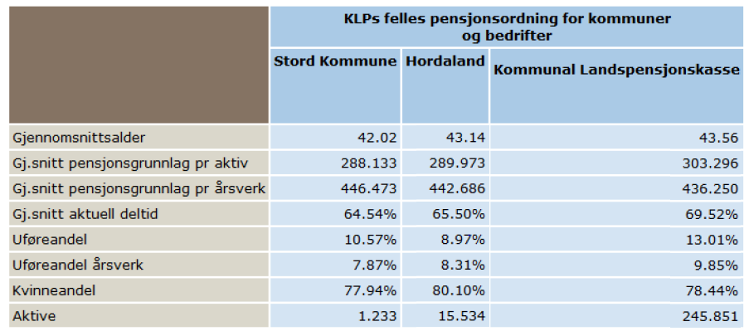
Lønsnivå (2016)

Slide 19
Antesipert (føregripen) ansiennitet
Rekrutteringstiltak sidan 1991 for sjukepleiarar, vernepleiarar og barnevernspedagogar
Gitt lønsansiennitet 4-8 år ved tilsetting
Vil avvikla ordninga, som i utgangspunktet er tariffstridige, jf. HTA § 12
Vil leggja saka fram i trepartsutvalet
Notes:
Ikkje lagt inn budsjett-effekt.
Får litt same utfordringar/motargument som ved å fjerna betalt lønsj.

Slide 20
Inntrekte lønsmidlar 2018, administrative stillingar (4,4 årsverk)
Løn- og personalavdelinga, 0,5 årsverk, forventa synergieffektar av omorganisering
Økonomi- og rekneskapsavdelinga, 0,5 årsverk, forventa synergieffektar av omorganisering
Utviklingsgruppa, eit årsverk, omorganisering av stillinga som idrettsrådgjevar
Utviklingsgruppa, 0,5 årsverk, omorganisering/ effektivisering av oppgåver
Regulering - byggesak og oppmåling, eit årsverk vakant i 2018
Tildelingskontoret, 0,5 årsverk vakant i 2018
Fellestenester, 0,4 årsverk vakant 2018
Notes:
Utfordring.
Frå før låge på adm. kostnader.
SK er stor bedrift.
Store krav til kvalitet både på drift og forvaltning.

Slide 21
5.1.3 IKT
Oppgradering Agresso og 1 mill. (digitalisering av skjema og sikker oppkopling)
Oppgradering ePhorte
Utvida server- og lagringskapasitet (1,5 mill.)
SvarUT for fagsystema innanfor RHO 0,4 mill.
Chromebook – ei maskin til kvar elev - pilot ferdig i 2018 - vil ev. verta løyst innanfor budsjettrammene
Driftsbudsjettet redusert med 0,35 mill.

Slide 22
5.1.5 Overordna planarbeid
0,5 mill. til overdna planarbeid
Prioritert 2018: - kommunedelplan for Sagvåg-Litlabø - revisjon av kommuneplanen sin areal- og samfunnsdel - «Den tette byen» - planarbeid for Øvre Sæ-Tysevegen og prosesjonsveg
Notes:
Ny planleggjar på plass 1.12.

Slide 23
5.1.6 Kyrkjeleg fellesråd
Budsjettert som i 2017, ikkje justert for løns- og prisauke
Kr. 90 000 til kremering - forslag om innstramming av ordninga
1,5 mill. årleg til rehabilitering av kyrkjene, 0,2 til utstyr

Slide 24
Oppvekst og utdanning

Slide 25
Barnehagar
Rammene for kommunale barnehagar vidareført på 2017-nivå, ikkje vikarbudsjett
0,5 mill. kr. årleg til utstyr til fordeling i barnehagane

Slide 26
Barnehagar
43 færre barnehagebarn i 2017 enn 2016, auke i 2018
Ledig kapasitet i kommunale barnehagar gjev høg stykkpris og auka overføring til private barnehagar
Kommmunale barnehagar synest ikkje konkuransedyktige (mindre og eldre)
Forslag om å redusera kommunale kapasitet: - Fortsatt redusert med ein avdeling i Skogatufto (9 plassar, 1,2 mill.) - Forslag om å leggja ned Sagvåg og Litlabø barnehage avd. Litlabø (0,9 mill, 15 born)
Slå saman Tjødnalio og avdeling Sagvåg til Sagvåg barnehage (arbeidstittel) - innsparing 0,9 mill. på adm. ressurs

Slide 27
Tilskot til private barnehagar
124,6 mill. kr i 2018
Tilskotet tilsvarar 100 prosent av kostnadane per barn i kommunale barnehagar i 2016 - barn 0-2 år kr. 202 630 - barn 3-6 år kr. 91 654
Makspris foreldrebetaling kr. 2 910

Slide 28
Ny kommunal barnehage
Kommunedelplan barnehage 2015-2025: ny kommunal barnehage i Sagvåg bydel i 2018 - SSB: trong for nye plassar i 2021, 57,4 mill. til ny barnehage i 2020 - bør vurdera å overføra Trodlahaugen til den nye barnehagen
Politisk sak våren 2018

Slide 29
Skule/SFO
Ny Stord ungdomsskule januar 2018
Ny Nysæter ungdomsskule og idrettshall januar 2021
SFO – sjølvkost, ikkje auka foreldrebetaling
Auka lærartettleik på 1.-4. trinn vidareført i 2018
Symjeundervisning og MOT vidareført
Ikkje prisjustert elevressurs (sparing 0,43 mill.)
1 mill. til utstyr årleg

Slide 30
Skule/SFO
Delegera vedtak om spesialundervisning etter opplæringslova til rektor - omdisponert 0,5 stilling i Utviklingsgruppa til å bistå rektorane med dette arbeidet
Spesialundervisning lagt inn med alle kjende vedtak per september 2017
Omfordeling av administrasjonsressursen til skulane, innanfor budsjettramma
Fortsatt fådelt Litlabø (6. og 7. steg, sparing 0,36 mill.)
Notes:
Omfordeling på budsjettet så kvar skule får 100 % ressurs til administrasjon der rektor si faktiske løn er lagt inn
vidare har skulane fått tildelt ressursar til administrasjon tilsvarande frå 10 – 100% stilling hovudsakleg fordelt etter tal på elevar
Bringer budsjettet meir i samsvar med faktiske utgifter.
I praksis ei endring av tildelingsmodellen for den administrative ressursen til skulane.
Tidlegare var det lagt inn ressurs ut frå eit gjennomsnitt inntekt på skulen samt del spesialundervisning og elevtal.
Rektor vert tildelt mynde til vedtak, det praktiske arbeidet vert fortsatt gjort på rådhuset.
Den 50% som me vil finansiera av midlar me får til prosjekt/ utviklingsarbeid vil me nytta den inn i såkalla skule- og barnehagebasert kompetanseutvikling (dette er ein «metode»/ ein måte å jobba på som slike prosjekt/ utviklingsarbeid no er bygd på). Me vi då nytta den 50% både til leiaropplæring (rektorane og barnehagestyrarane) og ute i/ på barnehagar og skular. Ein skal då ha ei kort opplæring, gjennomføre gruppearbeid, lage planar, gir «lekse», evaluere etc….

Slide 31
Vaksenopplæringa
19 tilsette, 223 brukarar
Redusert med to stillingar (innsparing 1,5 mill.)
Forventa inntekt 8,8 mill. kr.

Slide 32
Kulturskulen
God dekning med 20,8 prosent i 2016
Effektiv drift
600 elevar, 850 elevplassar
Auka brukarbetaling med 2,6 prosent
5 prosent adm. gebyr på sal av tenester til andre kommunar
Friplassordninga innarbeida i forslaget
0,2 mill. årleg til utstyr

Slide 33
Førebyggjande tenester
Ikkje tilsett psykolog (innsparing 0,7 mill.), krav frå 1.1.20
Ungdomsteamet/helsestasjon ungdom, innsparing 0,48 mill. kr
Færre tilmeldte barn med behov for spesialpedagogisk hjelp
Teke initiativ til å reforhandla PPT-samarbeid med Fitjar - 0,77 mill. innsparing, føresett dekka inn gjennom meirinntekt/vakansar
Ein vakant stilling spesialpedagogisk team, sparing kr 640 000
Notes:
Innsparinga på ungdomsteamet/helsestasjon
For å få dette til skal SLT i større grad inn i einskildsaker.

Slide 34
Barnevern
Tenesteanalyse vinteren 2018
Mål om å gje barn hjelp i eigen familie
Auke i innmeldte saker på om lag 30 prosent det siste året
Går inn med kjente vedtak frå september
Lagt til grunn inntektsauke for adm. påslag på 4 prosent (0,3 mill.)

Slide 35
Næring, miljø og kultur

Slide 36
Idrett og friluftsliv
Årleg 0,5 mill. til ballplassar og nærmiljøanlegg
Samla 2,4 mill. til friluftsareal og turstiar
2 mill. til oppfølging plan for rehabilitering av idrettshallar
3 mill. til kunstgaras på Hystad i 2020
Rackethallen, 14 mill.
Idrettshall Nysæter
Overføra deler stilling som rådgjevar idrett og friluftsliv til Ske
Notes:
Omorganisering stilling som rådgjevar idrett og friluftsliv:
Overføra halve stillinga til Stord kommuale eigedom, spelemiddeldelen
Sakshandsaming på tilskot til idrettslag m.m. vert handtert av andre delar av organisasjonen.
Større samordning med driftsoperatørar og prosjektleiarar.
Sparar til saman eit årsverk.

Slide 37
Biblioteket
Vidareført på 2017-nivå
Utvida opningstid frå 2018 (ubemanna)
0,2 mill. årleg til fornying av utstyr og media

Slide 38
Kulturtenester
Vidareført på lågare nivå samanlikna med 2017
Forventa auke i inntekter på symjehall, kino og kiosk (kr 250 000)
100 000 kr til revisjon av kommunedelplan
Vakans åtte månader, innsparing 360 000 kr
Fritidskontaktar redusert med 200 000 kr
Forslag om å leggja ned Litlabø fritidsklubb og Harri fritidsklubb (300 000 kr i 2018/ heilår 755 000)
1,1 mill. årleg opprusting av kulturhuset
Stord kulturhus 40 år i 2018
Ikkje midlar til Fyrmeisterbustaden
Notes:
Fritidskontaktar
73 medlemmer i fritidsklubbane

Slide 39
Tilskot kultur- og idrett
Sunnhordland museum kr 100 000
Friluftsrådet vest kr 325 192
Stord sogelag kr 10 000
Sunnhordland kammerorkester kr 25 000
Teaterlaget kr 25 000
Venskap Stord-Comalapa kr 20 000
Tilskot til 17. maifeiring Leirvik, Sagvåg og Huglo kr 76 000
Falturiltu barnebokfestival kr 100 000
Gards- og ættesoge kr 75 000
Ungdommens kulturmønstring (UKM) kr 75 000
Arrangementet 100 dagar kr 25 000

Slide 40
Tilskot kultur- og idrett
Det skal fordelast 400 000 til lag og organisasjonar, med kr 150 000 til idrettslaga og kr 250 000 til andre lag og organsasjonar etter kommunestyret sine retningsliner.
Det er forslag om at Komité for næring, miljø og kultur i tillegg får fullmakt til å disponera kr 250 000 til kulturføremål.
Ikkje funne rom for løyving til Stord maritime museum (har søkt om kr 350 000)

Slide 41
Samarbeidstiltak og næringsføremål
Hordaland olje og gass, driftstilskot kr 50 000
Haukelivegen AS, driftstilskot kr 30 000
Samarbeidsrådet for Sunnhordland kr 613 400
Samarbeidsrådet, reiselivssatsinga kr 228 100
Medlemskontingent Stord næringsråd kr 30 000
Atheno AS, Maritim industriinkubator kr 150 000
Atheno AS, Ungt entreprenørskap kr 65 000
Kjøp av førstelinetenester kr 400 000

Slide 42
Samarbeidstiltak og næringsføremål forts.
Det er forslag om at Komité for næring, miljø og kultur i tillegg får fullmakt til å disponera kr 100 000 til næringsføremål
Turistinformasjonsteneste i rådhuset og kulturhuset blir vidareført
Reiselivssatsing i regi Samarbeidsrådet tilsvarande kr 12/innbyggjar
Har ikkje auka tiltakspotten til Samarbeidsrådet frå 2 til 7 kr per innbyggjar

Slide 43
5.4.6 Landbruk og miljø
Nettoutgiftene ved landbruks og miljøkontoret redusert med 380 000 frå 2016
Auka inntekter ved auka sal av tenester til Austevoll kommune
Styrking av bemanninga med 40% stilling ved avtaleinngåing med Austevoll
Notes:
Innsparing gjennom….

Slide 44
5.4.4 Brann, redning, feiing
Ny forskrift krev risikovurdering av alle bygg
Feier årleg 500 piper og gjennomfører 250 tilsyn i Fitjar
0,5 mill. til utstyr kvart år
Dagkasernering ligg inne i 2020 - saka vil bli vurdert på ny i 2018

Slide 45
5.4.8 Regulering, byggjesak, oppmåling
Vidarefører stort sett 2017-budsjettet, held vakant ein stilling på oppmåling
Gebyr oppmåling auka 2%
Plangebyr auka 40%
Ikkje auka gebyr på byggjesaker
Total plankapasitet i kommunen, som ikkje er dekka av sjølvkost, er knapp i høve oppgåvene
Notes:
Plangebyr no som Os og Haugesund..

Slide 46
5 4 9 Stord kommunale eigedom
Drifts- og vedlikehaldsbudsjett redusert med kr 800 000, fortsatt oppfølging av tilstakspakken
Knapp kapasitet på drift og vedlikehald
2,5 mill. av vedlikehald finansiert over e-skatt
7,5 mill. til enøk, innemiljø, brannsikring, HMT
0,3 mill. til utstyr
0,9 mill til utskifting av 2 bilar

Slide 47
Stord kommunale eigedomsselskap AS
Framlegg om å redusera husleiga til Ske AS med 1 mill. i 2018
Framlegg om eit ekstraordinært utbyte frå Ske AS på 1 mill. i 2018

Slide 48
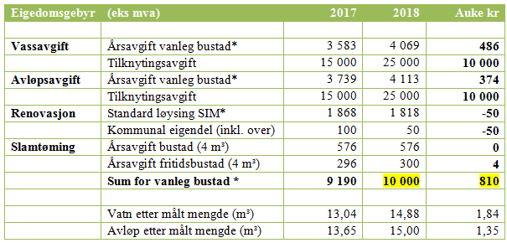
Stord kommunalteknikk, vatten og avlaup
Notes:
Vassavgifta aukar ca. 13%.
Avlaupsavgifta aukar ca. 10%.

Slide 49
Stord kommunalteknikk, avd. veg, trafikk, parkering
Vidareført 2017-nivå, men - refusjonar trafikklys Statens vegvesen redusert med 0,5 mill.
Bemanning redusert med ½ stilling fagarbeidar vakant
Investeringsramme veg 36,3 mill. i 2018
Veg til Grunnavågen 28,1 mill.
Oppfølging hovudplan veg 6,8 mill.
Trafikksikring 1,5 mill.
Utstyr 0,7 mill.

Slide 50
Rehabilitering, helse og omsorg

Slide 51
Rehabilitering, helse og omsorg
Terskelen for å få helsefagleg hjelp er høg
Få institusjonsplassar, personar med størst behov prioritert
Fleire brukarar med omfattande bistandsbehov på institusjonane og i heimetenesta
Dei under 67 år får tildelt heile 67 % av alle vedtakstimane i heimetenestene
Fleire små bufellesskap
KAD har gitt fleire plassar til m.a. ferdigbehandla pasientar
Eitt årsverk til velferdsteknologi, med ansvar for opplæring og systemutvikling
Notes:
Få plassar, høg terskel
Ikkje eldre omsorg, dei fleste under 67
- 37
Små bufellesskap er dyrt, større på trappene.
KAD har hatt positiv effekt på ferdighandsama pasientar.
Arbeider med velferdsteknologi

Slide 52
NAV, Sosialtenester
Positiv trend i sysselsettinga. Ikkje kompensert fullt ut vekst i øk. sosialhjelp, manglar 3 mill. i høve prognose 2017
«Springbrettet» oppfyller aktivitetsplikta for unge mottakarar av sosialhjelp
Forslag om at avtala med Kirkens bymisjon vert sagt opp 1.12.17 (innsparing 459 000/788 000)
1 ½ vakant stilling i Oppfølgingsavdelinga og flyktningtenesta (kr 950 000)
Oppretta kontaktutval for innvandrarspørsmål
Ved inngangen til 2018 eit rekordhøgt tal personar i introduksjonsprogrammet
Notes:
Budsjettforslaget for sosialhjelp er knapt, men kan forsvarast med utsikter til betre tider.
Beklager å igjen foreslå å avslutta samarbeidet med Kirkens bymisjon.
Stor sparing på denne eininga.

Slide 53
NAV, Flyktningetenesta
2 av 3 mottak i Hordaland på Stord
Budsjettert med 32,7 mill. intgreringstilskot
Mottak av 30 flyktningar, halvert i høve 2017
Ventar oppmodingsbrev i veke 44
Kontaktutval med ansvar for innvandrarspørsmål

Slide 54
Eining for psykisk helse og rus
Aukande brukargruppe, m.a. som følgje av nedbygging av spesialisthelsetenesta
Trekker inn avd. leiarstillinga ved Hamna kontaktsenter (innsparing 0,7 mill.) - vil reorganisera drifta av Hamna og Maris
Trekker inn stillingar som erfarings-medarbeidarar (85% stilling, innsparing 360 000)
Sagt opp avtale med vaktselskap knytt til visse kommunale bustader (320 000 kr)
Ikkje funne rom til psykolog-stilling (krav frå 1.1.20)
Notes:
Erfaringsmedarbeidar:
35 og 50 stilling

Slide 55
Habilitering
Gjennomsnittsalderen for personar med utviklingshemming auka
Vil vurdera struktur og organisering, fase ut mindre bufellesskap - fremjar sak om 9+3 bustader no
Eininga redusert med to årsverk (1,5 mill.)
Utsett opninga av dagplassar på Sæbø gard til 2019
«Avlastar 2-domen» kostar 2,8 mill. - trong for å samla avlastingstilboda, jf. forstudie på prosjekt i Sævarhagen
Ta i bruk paviljong nr. 2 i Sævarhagen som avlasting
Notes:
«Avlastar 2-domen» gav private med avlastaroppgåver rett til pensjon, tariffløn, ferie/vikar.

Slide 56
Institusjonsdrift
Kommunen har i dag 65+46 plassar
Auke av krevjande pasientar med demens, auka tal pasientar med psykisk sjukdom og/eller rus
Låg grunnbemanning, stramme vikarbudsjett og budsjett på forbruksvarer
48 nye plassar i 2019, sak om innfasing av nye sjukeheimsplassar i 2018, der ein og ser på konsekvensar for heimebaserte tenester og rehabiliteringssenteret
Opprusting av «den gamle» i 2019 (40 mill.)
Vedlikehaldsplan for oppgradering av Knutsaåsen omsorgssenter -3 mill. i 2018
Notes:
Sa mykje av dette innleiingsvis.

Slide 57
Aktivitet og rehabilitering
Heimerehabilitering og demensteam prioriter
«Godt å bu heime», info og kunnskap om universell uforming og branntryggleik til innbyggjarane i Stord
Ventelister på fysio- og ergoterapi - 40% ressurs som ergoterapeut vakant til 1.9.18
Vikarbudsjettet sengepost redusert med kr 100 000
Framlegg om å avvikla Frisklivssentralen (ikkje lovpålagd tiltak). Innsparing 323 000/430 000)
Statsbudsjettet legg opp til endring for tekniske hjelpemiddel, konsekvensane så lagt uavklara
Notes:
Frisklivssentralen gjer mykje bra arbeid og avlastar andre tenester. Ikkje lovpålagd.

Slide 58
Heimebaserte tenester
Budsjett 2018 legg opp til at aktivitetsnivå må reduserast og at nivået på tenesteytinga må reduserast (heimesjukepleie, praktisk bistand, avlasting, omsorsløn, BPA)
Omorganisert frå fem til fire avdelingar
Samordna dagtilbod til demente i Blåbygget
Redusert eininga med 2,9 årsverk (2,4 mill.)
«Avlastar 2-domen» gjev meirkostnader på 0,5 mill.
Stramme budsjettrammer kan gje utfordringar i høve ferdigbehandla pasientar
Notes:
Omorganisering

Slide 59
Tildelingskontoret
0,5 årsverk vakant
Bustadkontor
Budsjett utskrivingsklare pasientar redusert med 0,4 til 0,8 mill. (prognose 2017 1,2 mill.)
Leiger fem sjukeheimsplassar frå Fitjar
Lagt inn to ekstra årsverk varig tilrettelagde arbeidsplassar i Podlen
Rammer for Startlån vidareført med 30 mill.

Slide 60
Legetenesta
Vidareført på om lag 2017-nivå
230 storabuar på venteliste for å byta fastlege
Ser ikkje at det er grunnlag for å oppretta kommunalt legekontor i Sagvåg
Det nye KAD-tilbodet ved sjukehuset er godt i gang!
Deltek i pilotprosjekt saman med Helsedirektoratet på utdanning rekruttering av almennlegar
Notes:
Ikkje legekontor i Sagvåg
Me ville flytta den kommunale legen m.fl.
Vert for lite, må vera fire leger for å driva eit legesenter forsvarleg
Tilsetta den fjerde vil vera usikkert økonomisk, veit ikkje om kundegrunnlaget er tilstades

Slide 61
Trong for ytterlegare effektivisering, sparekrav i økonomiplan
Stillingsgruppa vidareført med sparekrav 2 mill.
Vidareføre tre-part, lagt inn økonomiplanen sitt innsparingskrav på 5 mill. - 0,3 mill. i adm. ressursar
Notes:
Oppfølging av økonomiplanvedtak.
Dette blir tung, men naudsynt.
Alternativet å gå på ytterlegare kutt i budsjettet no.

Slide 62
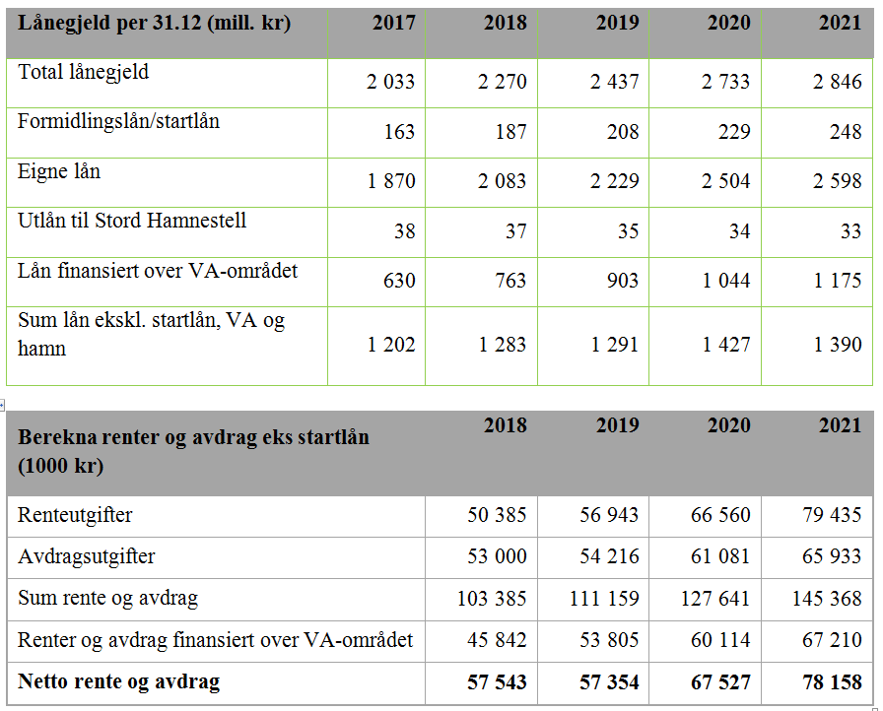
Renter og avdrag
Notes:
Passerer 2 mrd. i gjeld i år.
Renter og avdrag aukar med 21 mill. årleg i økonomiplanperioden. Pluss at det aukar med 11 mill. til neste år.
Som følgje av eit ekspansivt investeringsbudsjett. Ei hovudutfordring frametter.

Slide 63
Økonomiske handlingsreglar
Netto driftsresultat skal tilsvara inntekter frå eigedomsskatten, men inntil 11% av eigedomsskatten kan brukast til verdibevarande vedlikehald og frivillige organisasjonar. Forslag: 2,5 mill. eller 6%
Minimum netto driftsresultat skal vera 1,75%. Forslag: 1,9 %
Stord kommune har som målsetting å byggja opp eit disposisjonsfond tilsvarande 2 prosent av driftsinntektene. Forslag: byggja opp til 2%, 29,3 mill., i planperioden
Premieavviket skal ikkje auka ut over nivået ved årsskiftet 2016-2017, maksimalt kr. 69,252 millionar. Forslag: 67 mill. ved utgangen av 2017

Slide 64
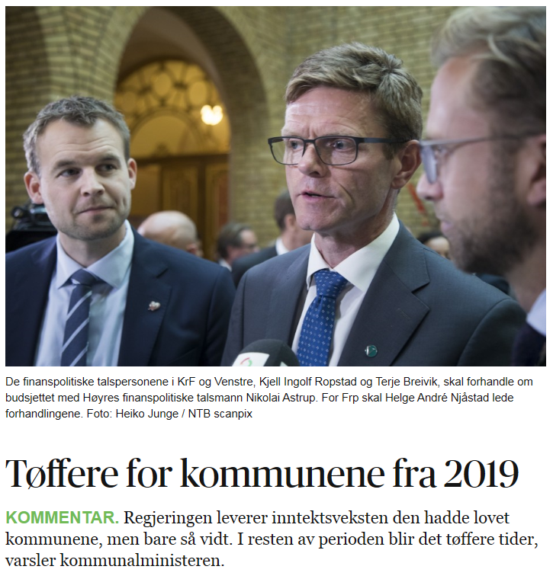
Notes:
Regjeringa følgjer opp lovnaden frå det dei sa i vår når det gjeld frie inntekter.
Kommunalministeren varslar tøffare tider frå neste år.
Me må rigga oss for det. Ta ned kostnader.
Viktig å gjera grep som har verknad frametter. Om ikkje må me begynna på nytt til neste år.
Takk for meg.

